Slide 1
ИНСТРУКЦИЯ: НАСТРОЙКА ПОДКЛЮЧЕНИЯ ЧЕРЕЗ CCfit.nsu.ru
ЭТАП 1: ГЕНЕРАЦИЯ SSH-КЛЮЧА НА ЛОКАЛЬНОМ КОМПЬЮТЕРЕ (WINDOWS)
1. Откройте PowerShell или терминал в Visual Studio Code.
2. Сгенерируйте новый RSA-ключ (если его еще нет):
ssh-keygen -t rsa -b 4096
RSA-ключ в данном контексте используется для безопасной аутентификации при подключении по SSH (например, к серверу ccfit.nsu.ru)
- При запросе пути нажмите Enter (по умолчанию: C:\Users\1\.ssh\id_rsa)
- При запросе passphrase можно оставить пустым (нажмите Enter дважды)
3. Проверьте, что ключ создан:
type ~/.ssh/id_rsa.pub
Вы увидите строку, начинающуюся с "ssh-rsa AAAAB3NzaC1...".
Скопируйте весь этот ключ полностью в буфер обмена (выделите и Ctrl+C).
-----------------------------------------------------------------------------
ЭТАП 2: ДОБАВЛЕНИЕ КЛЮЧА НА СЕРВЕР CCfit.nsu.ru
1. Подключитесь к серверу (потребуется ввести пароль):
ssh i.kozulin@ccfit.nsu.ru
2. !Если в терминале вместо букв отображаются ромбики/иероглифы, выполните:
export LC_ALL=C
Это переключит интерфейс на английский язык.
3. Создайте директорию .ssh и установите права:
# Создаем директорию .ssh в домашней папке пользователя.
mkdir -p ~/.ssh
# Устанавливаем права доступа 700 (rwx------) для директории .ssh.
chmod 700 ~/.ssh
4. Откройте файл authorized_keys для редактирования:
nano ~/.ssh/authorized_keys
5. Вставьте скопированный публичный ключ:
- Нажмите правую кнопку мыши или Shift+Insert
- Убедитесь, что ключ вставился одной строкой без разрывов
Пример ключа:
ssh-rsa AAAAB3NzaC1yc2EAAAADAQ... (ваш полный ключ) ... 1@DESKTOP-0T8L955
6. Сохраните файл:
- Нажмите Ctrl+O, затем Enter
- Нажмите Ctrl+X для выхода из редактора
7. Установите правильные права на файл (КРИТИЧНО ВАЖНО!):
chmod 600 ~/.ssh/authorized_keys
8. Проверьте результат:
ls -la ~/.ssh/authorized_keys
Должно показать: -rw------- (права 600)
-rw------- 1 i.kozulin i.kozulin 743 Sep 6 23:37 /home/teachers/i.kozulin/.ssh/authorized_keys
Также проверьте содержимое:
cat ~/.ssh/authorized_keys
9. Выйдите с сервера:
exit
-----------------------------------------------------------------------------
ЭТАП 3: НАСТРОЙКА SSH-КЛИЕНТА НА WINDOWS ДЛЯ СОВМЕСТИМОСТИ
Сервер ccfit.nsu.ru использует старую версию OpenSSH, поэтому нужно
добавить настройки совместимости.
1. Откройте или создайте файл конфигурации SSH:
notepad C:\Users\1\.ssh\config
2. Добавьте следующее содержимое:
Host ccfit
HostName ccfit.nsu.ru
User i.kozulin
IdentityFile C:\Users\1\.ssh\id_rsa
PubkeyAcceptedAlgorithms +ssh-rsa
HostkeyAlgorithms +ssh-rsa
3. Сохраните файл (Ctrl+S) и закройте блокнот.
Примечание: Если ваш логин на Solaris отличается от i.kozulin,
замените его в разделе Host solaris.
-----------------------------------------------------------------------------
ЭТАП 4: ПРОВЕРКА ПОДКЛЮЧЕНИЯ
Отлично! Подключение работает без пароля!
Теперь вы успешно подключились к серверу ccfit.nsu.ru (mephisto) через SSH-ключ.
Следующий шаг: Подключение к Solaris
Теперь, находясь на сервере ccfit.nsu.ru, подключитесь к Solaris:
ssh ccfit
ssh 10.4.0.68
-----------------------------------------------------------------------------
УСТРАНЕНИЕ НЕПОЛАДОК
Проблема: Все еще запрашивает пароль при подключении к ccfit
Решение:
- Проверьте права на файл authorized_keys на сервере (должны быть 600)
- Проверьте права на домашнюю директорию: chmod 755 ~
- Убедитесь, что ключ скопирован без лишних пробелов и переносов строк
- Проверьте конфиг файл: cat ~/.ssh/authorized_keys
Проблема: Ошибка "no mutual signature algorithm"
Решение:
- Убедитесь, что в файле C:\Users\1\.ssh\config есть строки:
PubkeyAcceptedAlgorithms +ssh-rsa
HostkeyAlgorithms +ssh-rsa
Проблема: Не удается подключиться к Solaris (10.4.0.68)
Решение:

Slide 2
Подключение к Solaris
ssh ccfit
ssh-keygen -t rsa
cp .ssh/id_rsa.pub .ssh/authorized_keys
ssh 10.4.0.68
cat .ssh/id_rsa.pub
Почему раньше не работало?
При выполнении команды ssh 10.4.0.68, SSH-клиент на сервере ccfit (mephisto) действовал по стандартному алгоритму:
Он искал приватный ключ в папке ~/.ssh/ со стандартными именами: id_rsa, id_dsa, id_ecdsa, id_ed25519.
Но ключ назывался Solaris (нестандартное имя).
Клиент его не нашёл, проигнорировал и сразу перешёл к следующему методу аутентификации — запросу пароля.
Пароль не подходил для этого способа входа, поэтому получал Permission denied.
Файл authorized_keys на целевом сервере был настроен правильно (он разрешал вход по ключу), но клиент на ccfit просто не предлагал нужный ключ серверу, потому что не знал о его существовании.

Slide 3
Что именно было сделано (пошаговая инструкция с комментариями)
1.Генерация ключа на ccfit
ssh-keygen -t rsa
# При запросе имени файла ты ввёл "Solaris" вместо стандартного Enter
# Результат: созданы файлы ~/Solaris и ~/Solaris.pub в домашней папке
2. Перемещение ключей в правильную папку
mv Solaris Solaris.pub ~/.ssh/
# Ключи перенесены из ~/ в ~/.ssh/, где SSH-клиент их может найти
# Но имя всё ещё нестандартное: ~/.ssh/Solaris
3. Настройка авторизации на целевом сервере
cat ~/.ssh/Solaris.pub >> ~/.ssh/authorized_keys
chmod 600 ~/.ssh/authorized_keys
chmod 700 ~/.ssh
# Публичный ключ добавлен в список разрешённых на сервере 10.4.0.68
# Права доступа установлены корректно (это обязательное требование SSH)
4. Ручная проверка с явным указанием ключа
ssh -i ~/.ssh/Solaris 10.4.0.68
# Флаг -i принудительно указывает клиенту: "используй именно этот файл"
# Клиент берёт ~/.ssh/Solaris, предлагает его серверу → сервер принимает → вход без пароля
# Это доказало, что ключ и authorized_keys настроены верно

Slide 4
5. Создание файла конфигурации (ключевой момент!)
nano ~/.ssh/config
# Создан файл ~/.ssh/config со следующим содержимым:
#
# Host solaris
# HostName 10.4.0.68
# User i.kozulin
# IdentityFile ~/.ssh/Solaris
6. Финальная проверка
ssh solaris
# Клиент читает ~/.ssh/config, видит алиас "solaris"
# Находит директиву IdentityFile → берёт ~/.ssh/Solaris
# Предлагает ключ серверу → сервер принимает → вход без пароля
# Больше не нужно писать ни IP, ни флаг -i, ни пароль

Slide 5
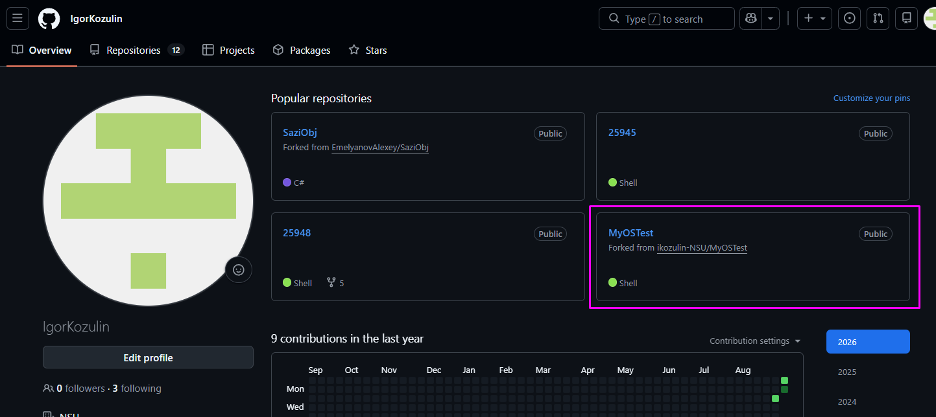
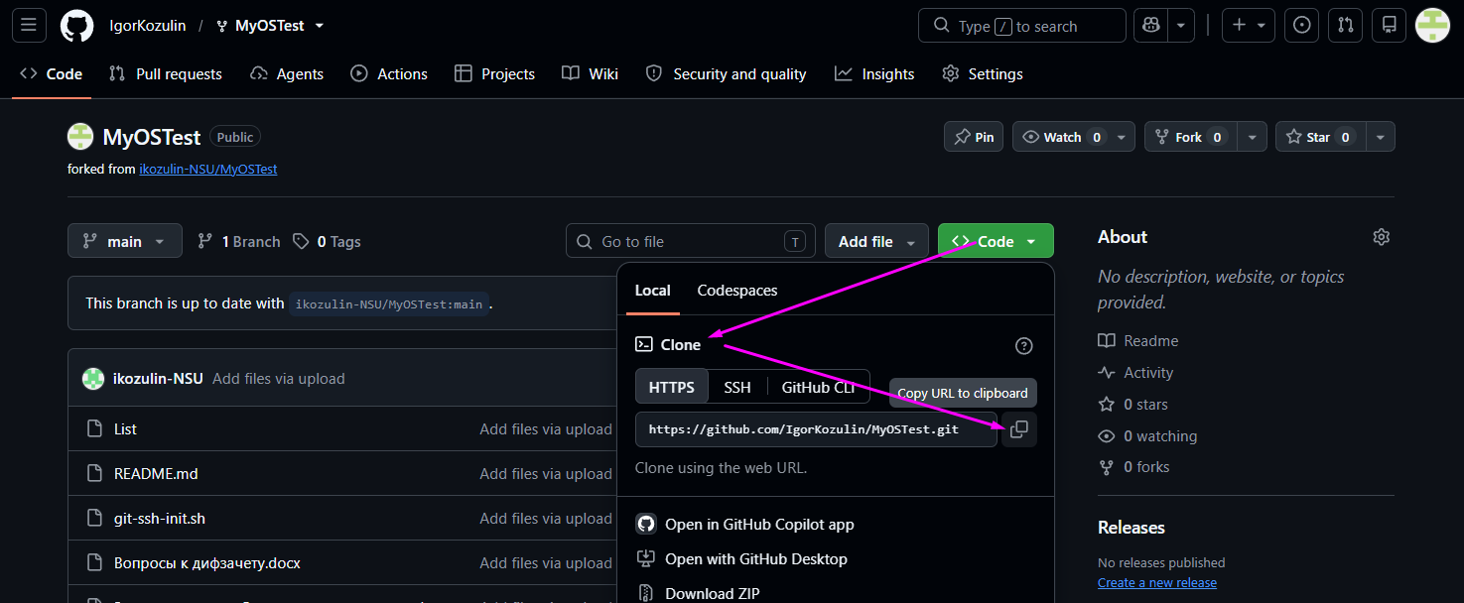
После того как был создан fork перейдите в свой аккаунт github
Затем нажмите на кнопку clone там будет ссылка на ваш репозиторий

Slide 6
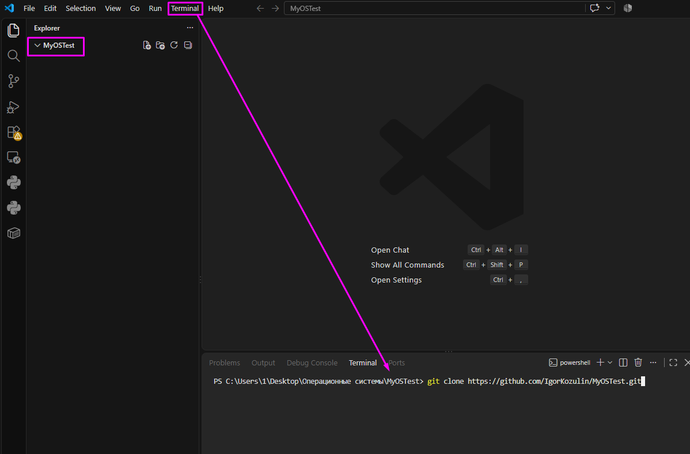
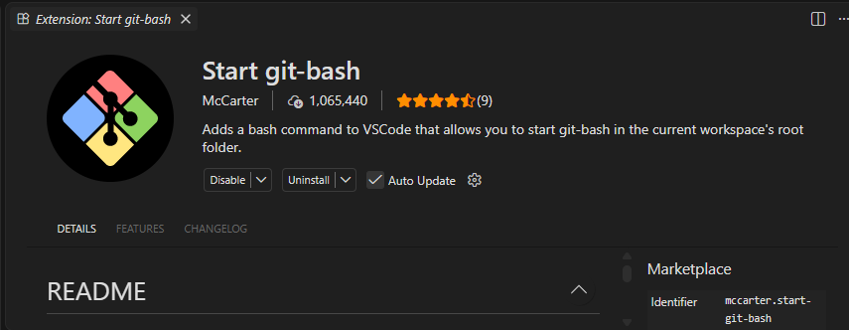
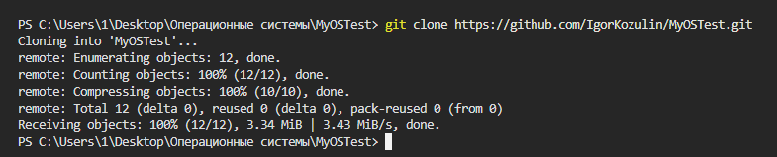
Далее в терминале пишете следующую команду где ссылка это то что вы скопировали на предыдущем шаге: git clone ссылка
Далее в терминале пишете следующую команду где ссылка это то что вы скопировали на предыдущем шаге: git clone ссылка
git clone https://github.com/IgorKozulin/MyOSTest.git
Создал папку на рабочем столе MyOSTest перешел в неё

Slide 7
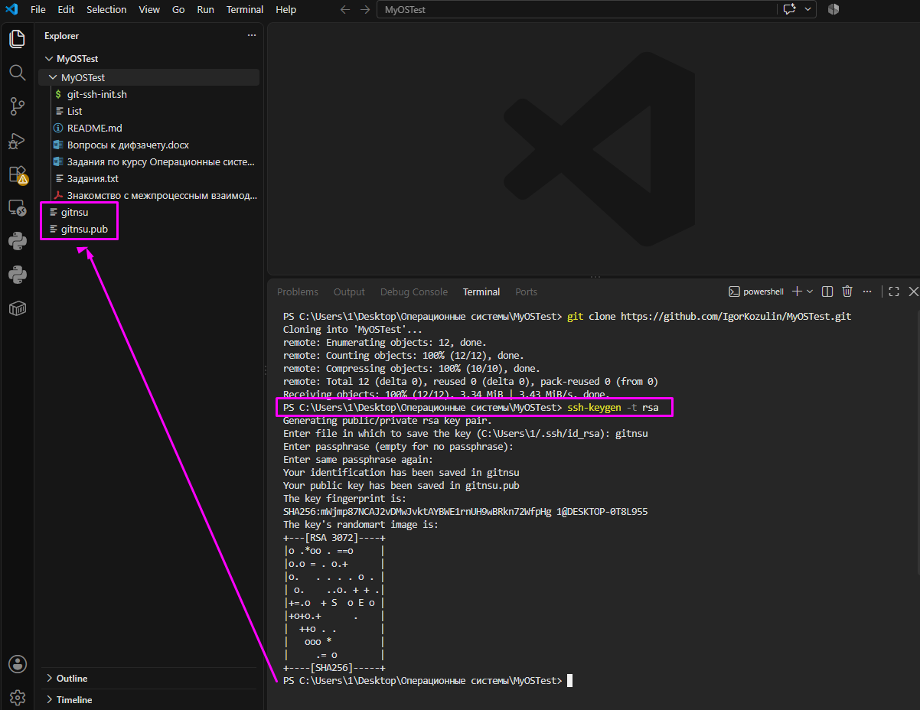
Третий этап (сложно)
На своей машине пишем команду ssh-keygen -t rsa первым вопросом будет как назвать файл. Рекомендуется назвать его по-своему, например gitnsu. Пароль ставить не обязательно, можно просто нажать на Enter.
Команда ssh-keygen -t rsa генерирует пару RSA-ключей (публичный и приватный) для SSH-аутентификации. Это позволяет подключаться к серверам без ввода пароля, используя криптографические ключи. -t – это тип ключа
ssh-keygen -t rsa — создаёт ключи типа RSA
Первый вопрос — программа спросит, куда сохранить файл с ключом
Рекомендация назвать по-своему (например, gitnsu) — чтобы не перезаписать существующие ключи и легко идентифицировать, для чего этот ключ
Пароль не обязателен — можно оставить пустым (просто Enter), тогда при использовании ключа пароль запрашиваться не будет
Результат: создадутся два файла:
gitnsu — приватный ключ (хранить в секрете!)
gitnsu.pub — публичный ключ (его можно передавать на серверы)
Затем у вас появятся два файла gitnsu и gitnsu.pub (тут, название gitnsu просто пример)

Slide 8
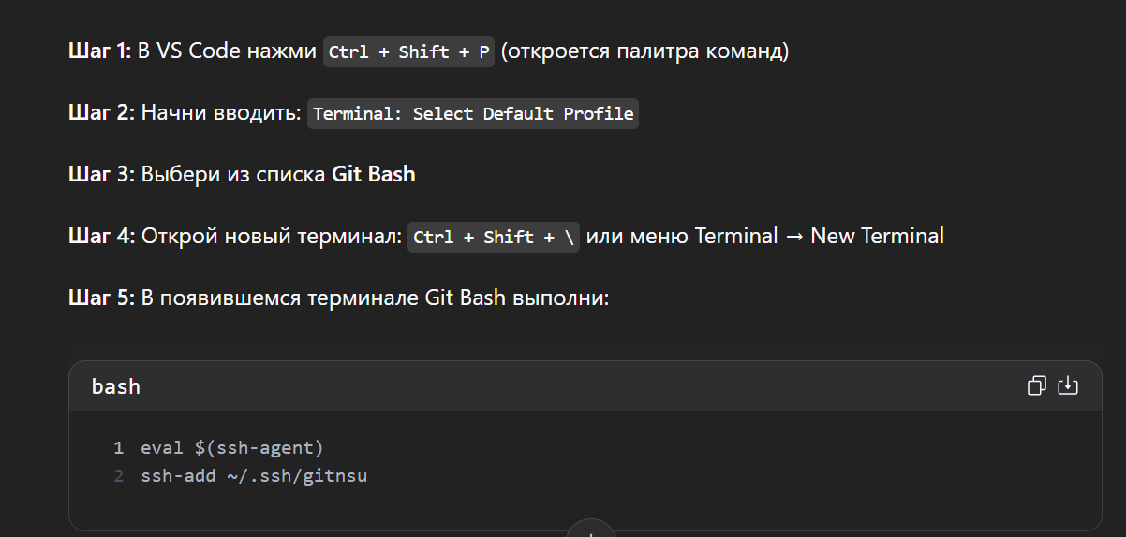
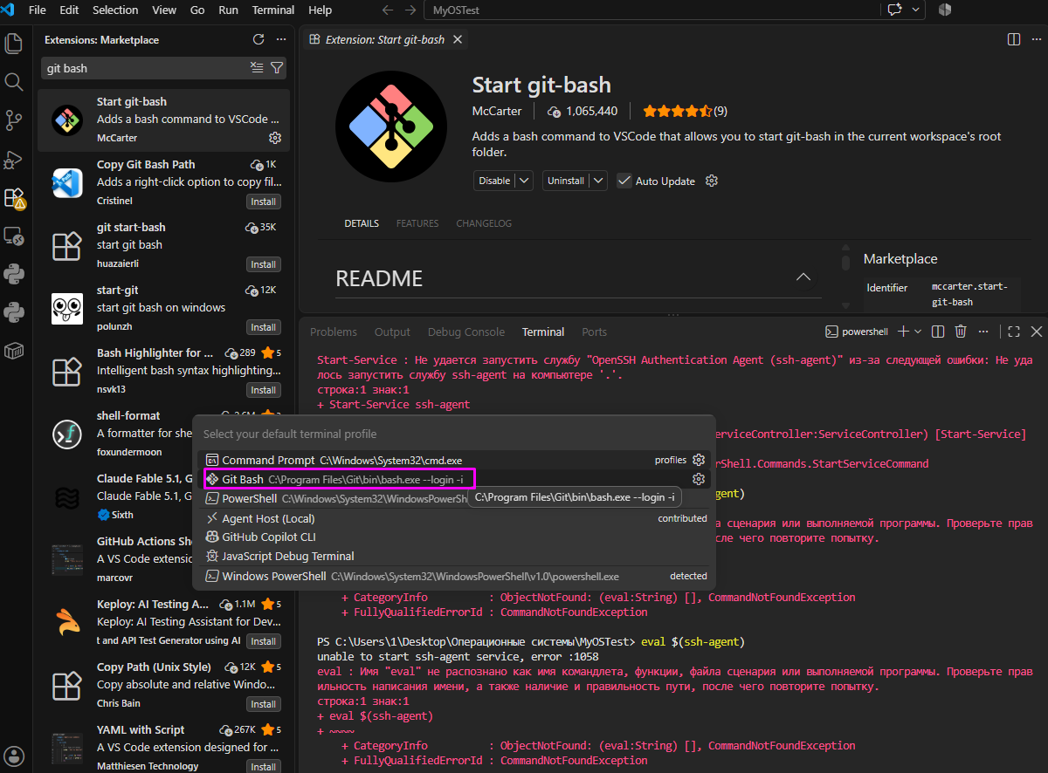
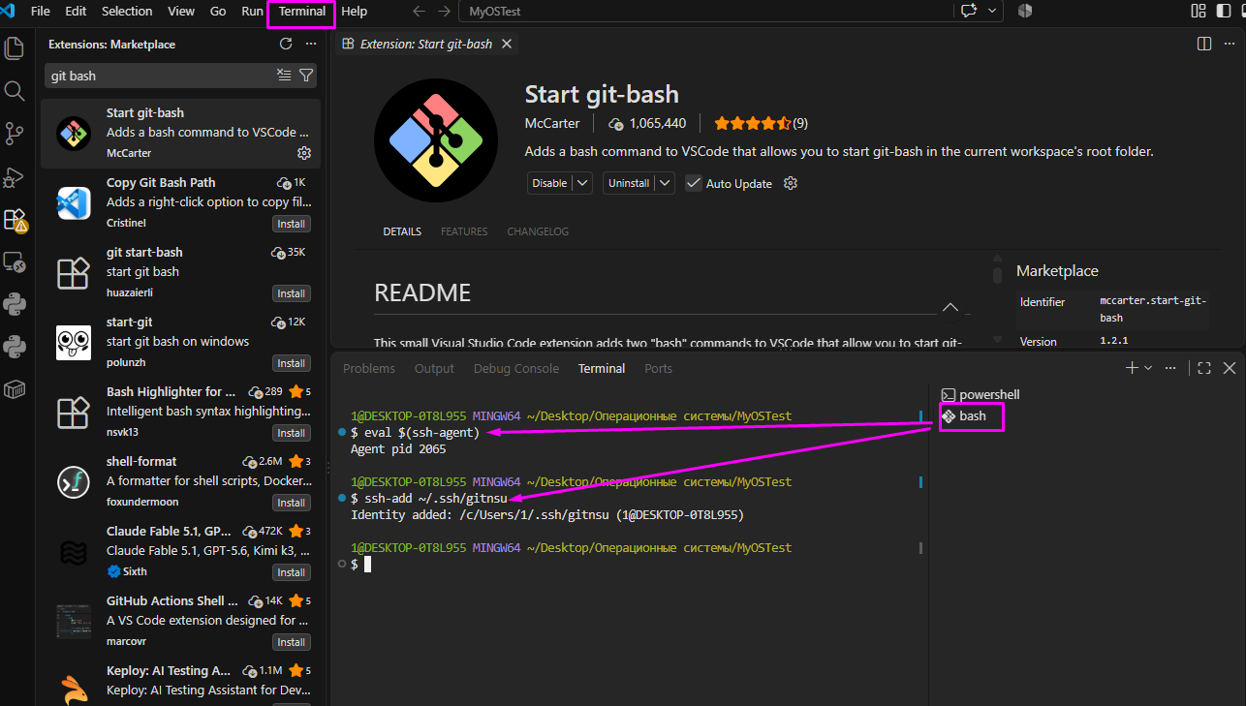

Slide 9
теперь необходимо добавить ключ в стандартный путь git для этого можно выполнить следующее: cp gitnsu ~/.ssh/ и затем ssh-add ~/.ssh/gitnsu
Если у вас вазникает проблема Could not open a connection to your authentication agent. то запустите eval `ssh-agent.exe` на Windows в Git Bash и eval $(ssh-agent) на Linux
cp gitnsu ~/.ssh/ — копирует приватный ключ в стандартную директорию SSH (`~/.ssh/`).
ssh-add ~/.ssh/gitnsu — добавляет ключ в ssh-agent (менеджер ключей), чтобы он автоматически использовался при подключении.
Если ошибка "Could not open a connection to your authentication agent":
- Windows (Git Bash): eval $(ssh-agent)
- Linux: eval $(ssh-agent)
Запускает ssh-agent, если он не был запущен ранее.

Slide 10
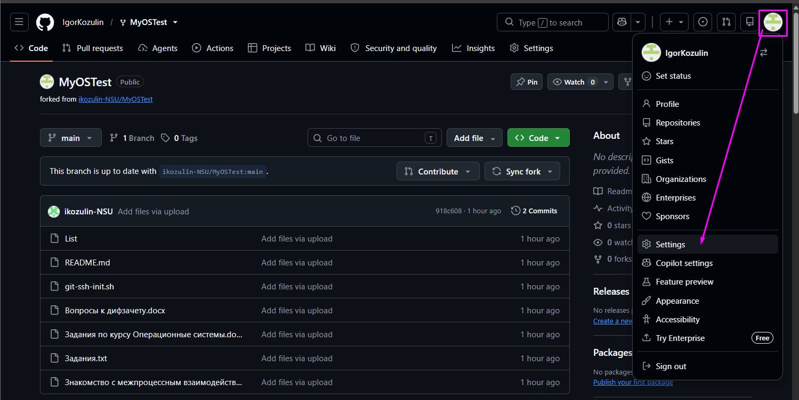
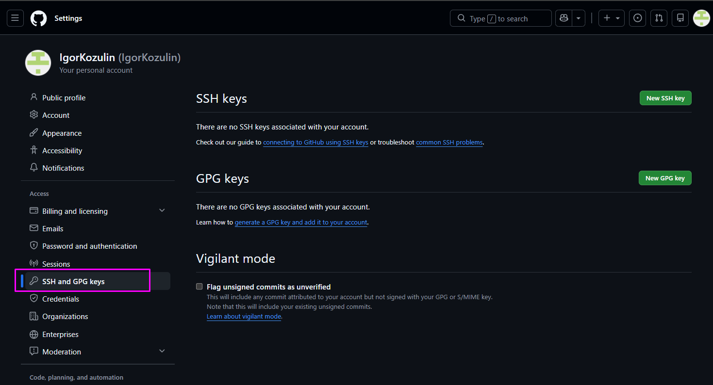
Третий с половиной этап
Нажимаем на кнопку справа сверху где есть иконка вашего профиля и заходим в settings
Шаг 1: На GitHub кликни по аватару профиля (правый верхний угол)
Шаг 2: В выпадающем меню выбери Settings
Шаг 3: В левом меню найди раздел SSH and GPG keys и нажми на него
Цель: попасть в раздел управления SSH-ключами, чтобы добавить свой публичный ключ (gitnsu.pub) для авторизации.

Slide 11
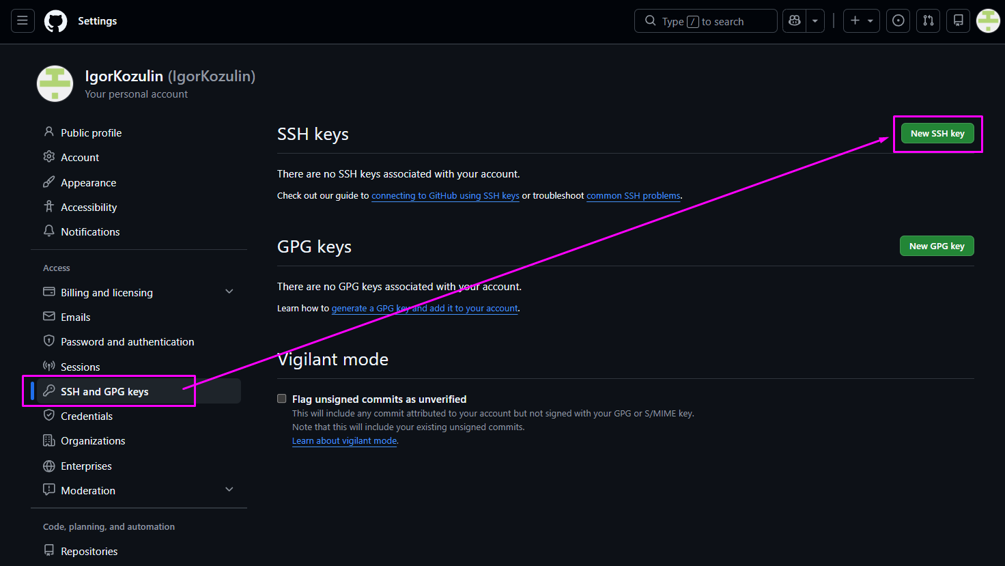
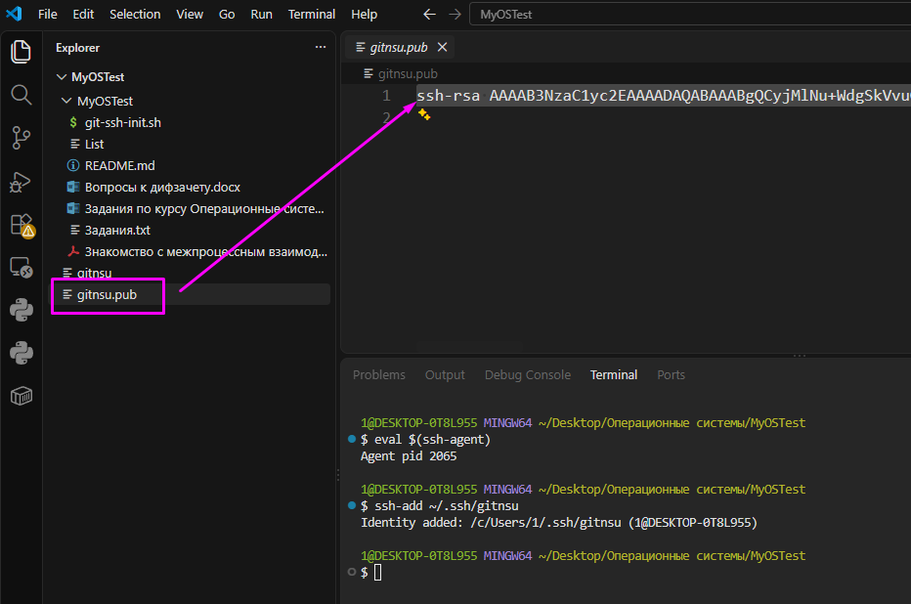
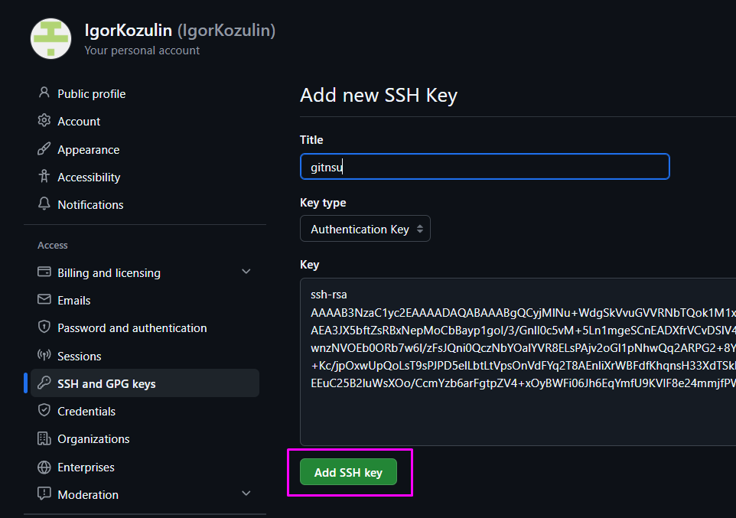
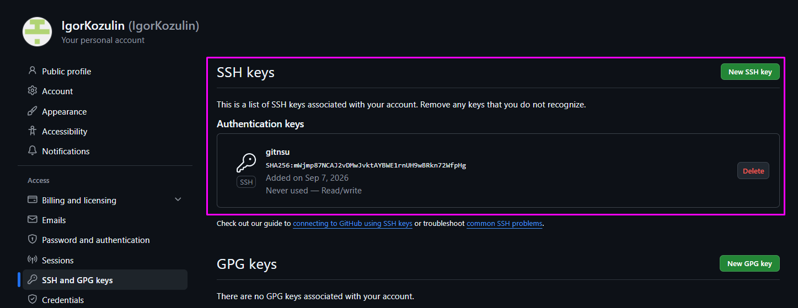

Slide 12
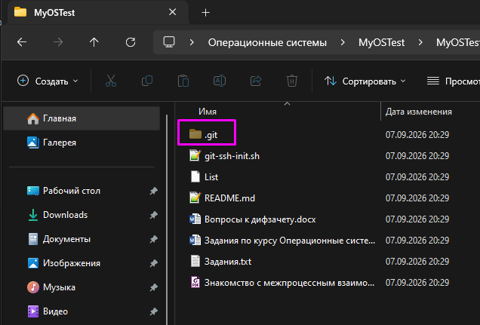
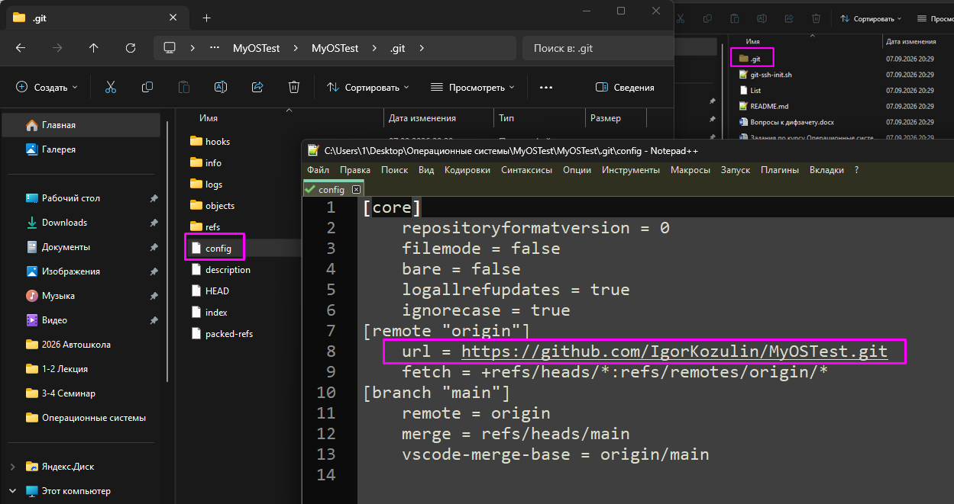
Шаг 4: Открой файл `.git/config` в папке репозитория. Найди строку:
url = https://github.com/...
Замени на:
url = https://github.com/IgorKozulin/MyOSTest.git
**Шаг 5:** Если ошибка `permission denied`:
```bash
ssh-add ~/.ssh/gitnsu
git pull
```
Это переключает репозиторий с HTTPS на SSH-аутентификацию через твой ключ.
Замени строку:
url = https://github.com/IgorKozulin/MyOSTest.git
На строку:
url = git@github.com:IgorKozulin/MyOSTest.git
Теперь при `git push`/`git pull` будет использоваться SSH-ключ вместо пароля.
Если при перезапуске терминала или Git Bash происходит ошибка permission denied повторите команду ssh-add ~/.ssh/gitnsu и затем напишите git pull

Slide 13
Четвертый Этап (работа с git)
git init для инициализации репозитория
git add <Путь к вашей папке> добавление в репозиторий
git commit -m "<Что-то написать>" сделать коммит
git push для загрузки на github

Slide 14
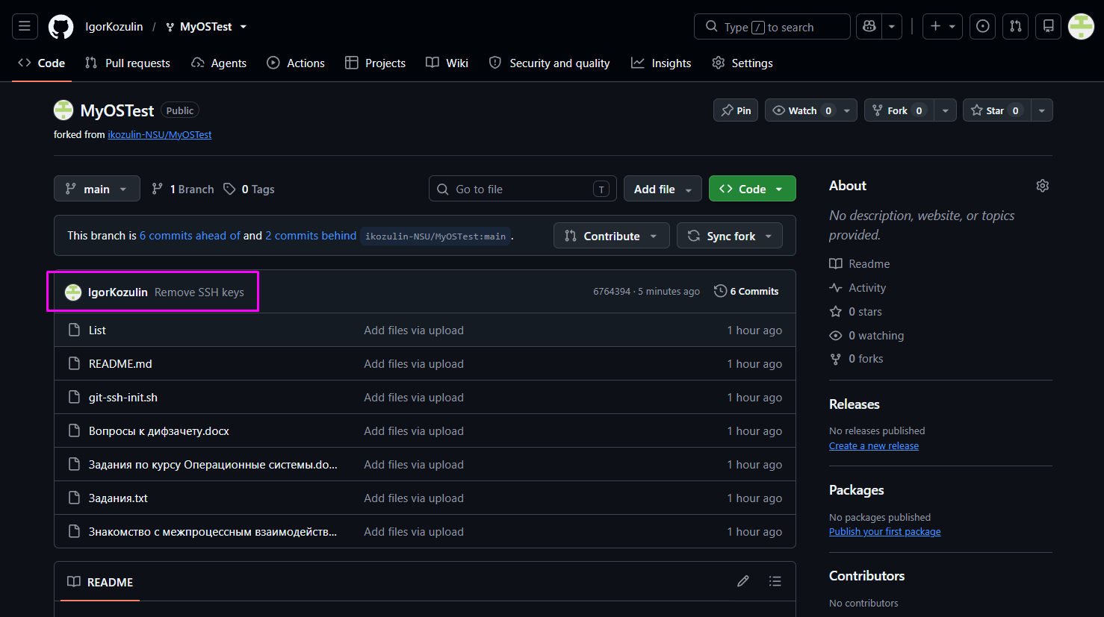
### Инструкция по настройке SSH и загрузке репозитория на GitHub
1. **Запуск агента и добавление ключа**
```bash
eval $(ssh-agent) # Запуск ssh-агента в текущей сессии Git Bash
ssh-add ~/.ssh/gitnsu # Добавление приватного ключа в агент
2. **Инициализация репозитория и первый коммит**
```bash
git init # Создание локального репозитория (если отсутствует)
git add . # Добавление всех файлов в индекс
git commit -m "Initial commit" # Фиксация изменений
3. **Устранение ошибок структуры**
```bash
git rm --cached MyOSTest # Удаление вложенного репозитория из индекса
git commit -m "Remove nested repo" # Фиксация удаления
git branch -M main # Переименование ветки master в main
4. **Настройка удалённого репозитория**
```bash
git remote add origin git@github.com:IgorKozulin/MyOSTest.git # Привязка удалённого репозитория по SSH
5. **Синхронизация с удалённым репозиторием**
```bash
git pull origin main --allow-unrelated-histories # Объединение локальной и удалённой историй
# При запросе подтверждения хоста ввести: yes
6. **Очистка истории от секретов (SSH-ключей)**
```bash
git rm gitnsu gitnsu.pub # Удаление ключей из рабочей директории
git commit -m "Remove SSH keys" # Фиксация удаления
git filter-branch --force --index-filter 'git rm --cached --ignore-unmatch gitnsu gitnsu.pub' HEAD # Полное удаление ключей из всей истории коммитов
7. **Финальная загрузка**
```bash
git push -u origin main --force # Принудительная загрузка очищенной истории на GitHub
8. **Перемещение ключей в безопасное место**
```bash
mv gitnsu gitnsu.pub ~/.ssh/ # Перенос ключей из папки проекта в стандартную директорию SSH
```

Slide 15
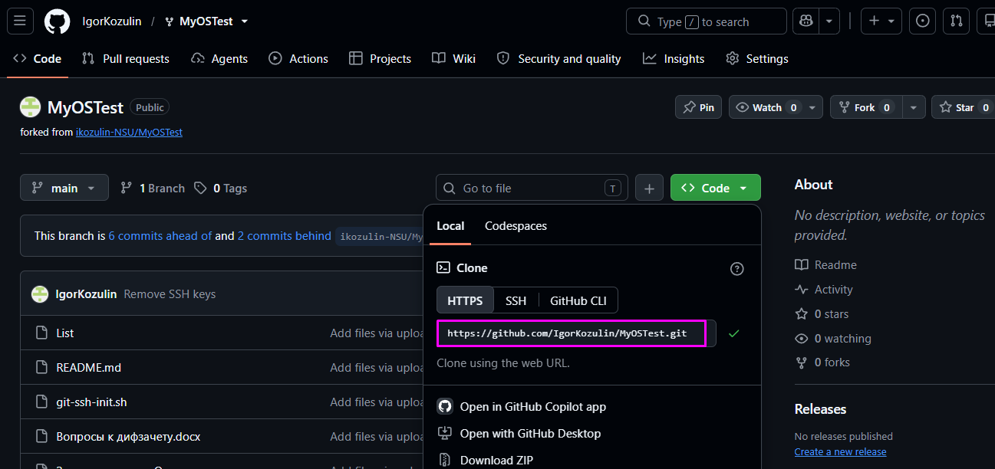
настроить Git на Solaris, чтобы он мог работать с твоим форком на GitHub.
Выполни на Solaris (i.kozulin@fit-main:~$):
git config --global user.name "Igor Kozulin"
git config --global user.email "i.kozulin@g.nsu.ru"
git config --global core.sshCommand "ssh -i ~/.ssh/Solaris"
git clone https://github.com/IgorKozulin/MyOSTest.git
Проверка

Slide 16
Проверка
i.kozulin@fit-main:~$ ssh solaris
The Illumos Project SunOS 5.11 illumos-8b06eaf6ac February 2020
i.kozulin@fit-main:~$ git config --global user.name "Igor Kozulin"
i.kozulin@fit-main:~$ git config --global user.email "i.kozulin@g.nsu.ru"
i.kozulin@fit-main:~$ git config --global core.sshCommand "ssh -i ~/.ssh/Solaris"
i.kozulin@fit-main:~$ git clone https://github.com/IgorKozulin/MyOSTest.git
Cloning into 'MyOSTest'...
remote: Enumerating objects: 18, done.
remote: Counting objects: 100% (18/18), done.
remote: Compressing objects: 100% (13/13), done.
remote: Total 18 (delta 1), reused 18 (delta 1), pack-reused 0 (from 0)
Unpacking objects: 100% (18/18), 3.34 MiB | 462.00 KiB/s, done.
i.kozulin@fit-main:~$ ls
MyOSTest gitnsu.pub
i.kozulin@fit-main:~$ cd MyOSTest/
i.kozulin@fit-main:~/MyOSTest$ git status
On branch main
Your branch is up to date with 'origin/main'.
nothing to commit, working tree clean
i.kozulin@fit-main:~/MyOSTest$ git pull
Already up to date.
i.kozulin@fit-main:~/MyOSTest$

Slide 17
Зафиксировать изменения и отправить на GitHub
git add .
git commit -m "Test commit from Solaris"
git push
итоговый список команд, которые привели к успешной настройке:
### 1. На Windows (Git Bash)
```bash
ssh-keygen -t rsa -f ~/.ssh/gitnsu # Создание ключа gitnsu (без пароля)
scp ~/.ssh/gitnsu.pub i.kozulin@ccfit.nsu.ru:~/gitnsu.pub # Загрузка публичного ключа на шлюз
```
### 2. На шлюзе ccfit.nsu.ru (mephisto)
```bash
cat ~/gitnsu.pub >> ~/.ssh/authorized_keys # Добавление ключа для входа на шлюз
chmod 600 ~/.ssh/authorized_keys # Установка безопасных прав
scp ~/gitnsu.pub i.kozulin@10.4.0.68:~/gitnsu.pub # Передача ключа на Solaris (по паролю)
```
### 3. На Solaris (10.4.0.68)
```bash
mkdir -p ~/.ssh # Создание папки для ключей
cat ~/gitnsu.pub >> ~/.ssh/authorized_keys # Разрешение входа по ключу gitnsu
chmod 700 ~/.ssh && chmod 600 ~/.ssh/authorized_keys # Настройка прав доступа
ssh-keygen -t rsa -f ~/.ssh/Solaris # Создание нового ключа специально для GitHub
cat ~/.ssh/Solaris.pub >> ~/.ssh/authorized_keys # Разрешение входа по новому ключу
# Настройка SSH-клиента для автоматического использования ключа Solaris
nano ~/.ssh/config
# Содержимое файла config:
# Host solaris
# HostName 10.4.0.68
# User i.kozulin
# IdentityFile ~/.ssh/Solaris
# Настройка Git
git config --global user.name "Igor Kozulin"
git config --global user.email "i.kozulin@g.nsu.ru"
git config --global core.sshCommand "ssh -i ~/.ssh/Solaris"
# Клонирование и смена протокола на SSH
git clone https://github.com/IgorKozulin/MyOSTest.git
cd MyOSTest
git remote set-url origin git@github.com:IgorKozulin/MyOSTest.git
```
### 4. На GitHub (веб-интерфейс)
* Добавить содержимое `~/.ssh/Solaris.pub` в раздел **Settings → SSH and GPG keys**.

Slide 18
Теперь можно работать с кодом на Solaris.
echo "Hello from Solaris" > test.txt
git add test.txt
git commit -m " Hello from Solaris and add test file"
git push

